Slide 1
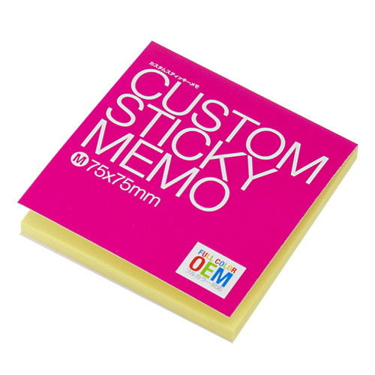
【提案書】
カスタムメイドふせん(大)
特徴
ちょっとしたメモを取るのにも重宝する75×75mmサイズのふせんです。どんなシーンでも活用できますので、特にノベルティーグッズ用などとして、人気の高い商品です。
納期
納期スペース
仕様
素 材 ： 紙
サイズ ： W76×H75×D7mm
付属品 ： 約50枚のふせん
包 装 ： PP袋入り
お見積
お見積りスペース

